Slide 1


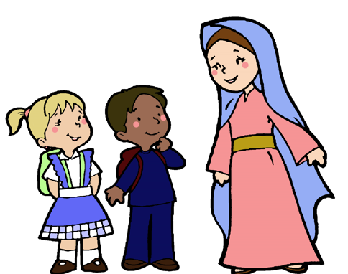

Slide 2
1
2
3
4

Slide 3
1
2
3
4

Slide 4
2

Slide 7
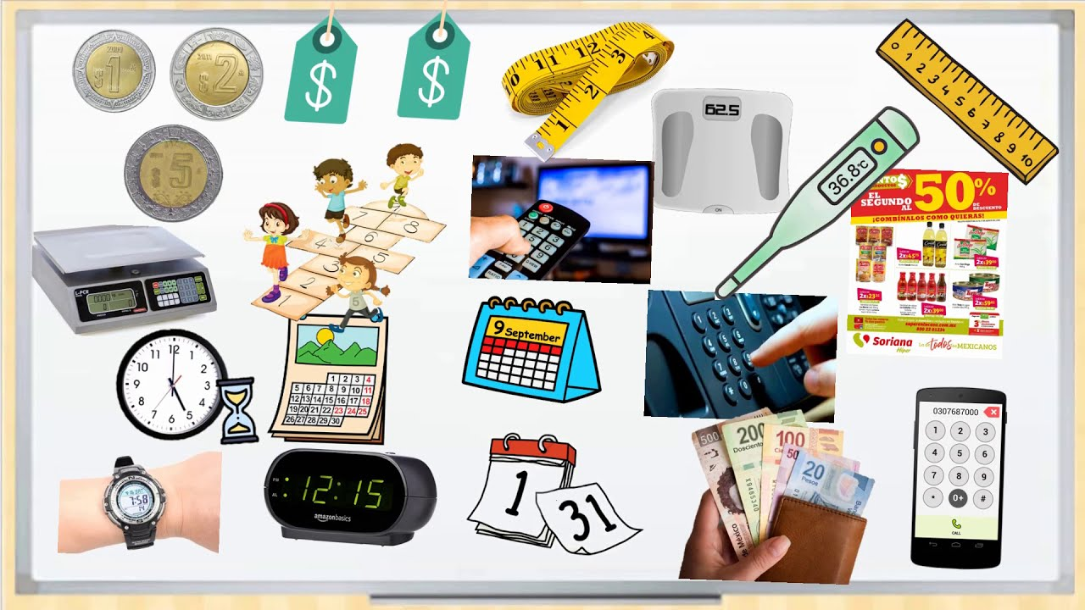

Slide 8


Slide 9
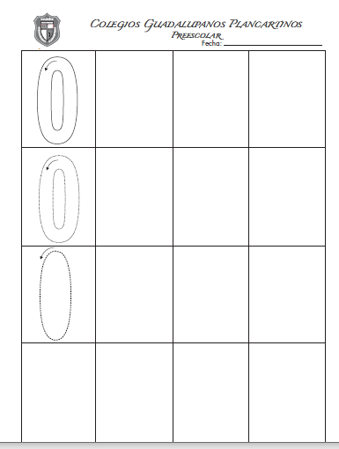
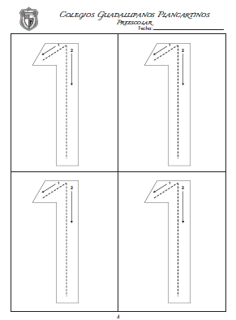


Slide 10
